Slide 1
“A subida é difícil, mas a vista lá de cima vale a pena.”

Slide 2
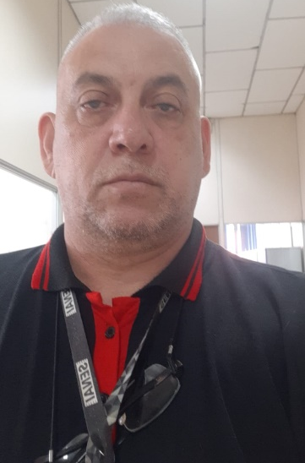

Prof. Astarote
Formação:
GRADUAÇÃO
Analise de Dados
PÓS-GRADUAÇÃO
Engenharia e Arquitetura de Software

Slide 3
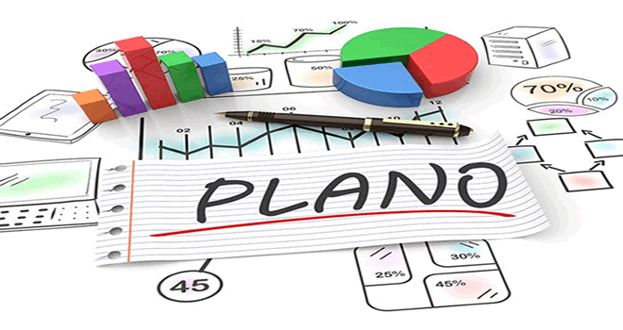
Plano do Curso
Plano de Curso

Slide 4
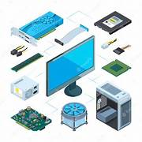
HARDWARE
SOFTWARE
CONEXÕES E PORTAS DOS PRINCIPAIS PERIFÉRICOS

Slide 5
O computador
Você já usou um computador, seja para trabalho, estudos ou mesmo para se distrair
navegando na internet? Se a sua resposta é sim, te convido a conhecer um pouco
mais sobre esta ferramenta tão importante no nosso dia a dia. Mas se a sua
resposta é não, não se assuste pois esta apostila também é para você! Sente, leia
com atenção, converse com os colegas, com o professor, aposto que ao final você
também vai conhecer mais sobre essa tão importante ferramenta!
Os computadores que usamos em casa ou no trabalho se dividem em dois tipos: os
computadores de mesa, conhecidos também como desktops, e os notebooks,
também chamados de laptops.

Slide 6
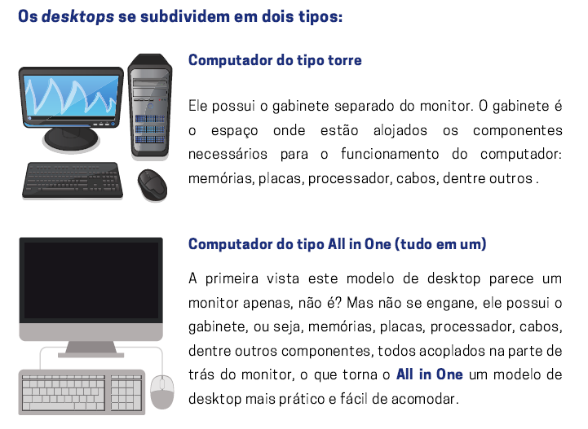
O computador

Slide 7
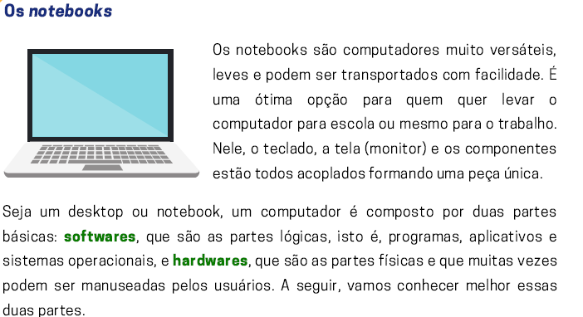
O computador

Slide 8
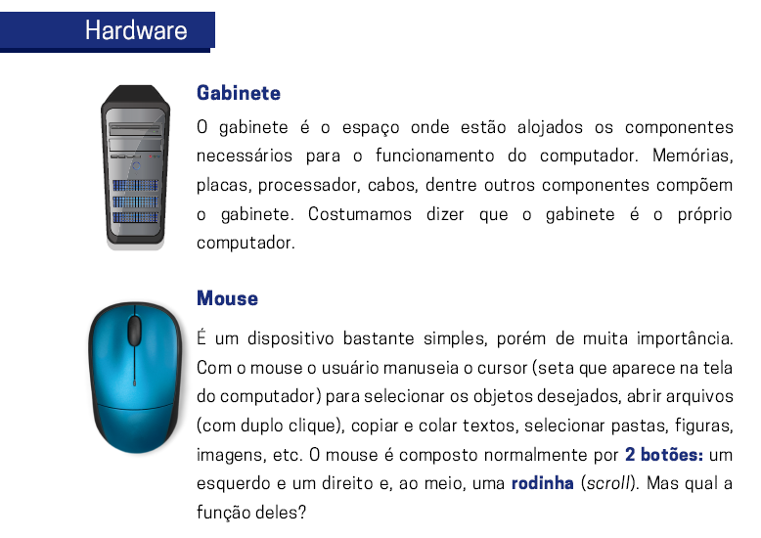
O computador

Slide 9
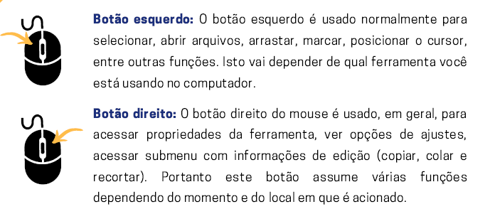
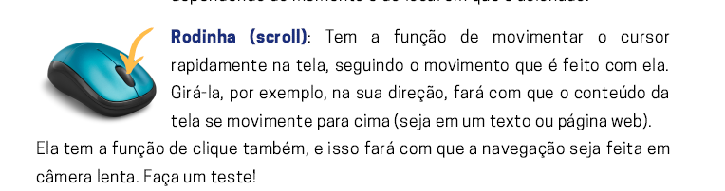
O computador

Slide 10
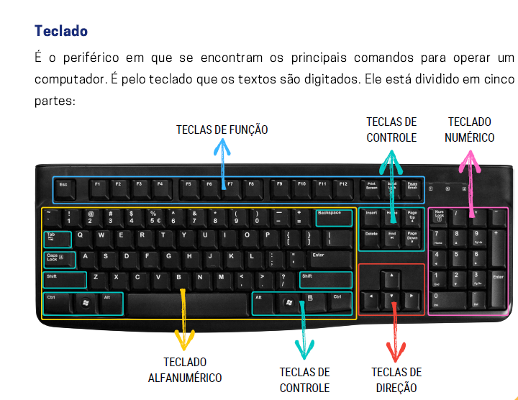
O computador

